Slide 1

Tecnologias en ambiente web
UNIDAD TEMATICA 4

Slide 2











EqUIPO 7
OSORIO HERRERA REBECA GEORGINA PÉREZ GÓMEZ JENNIFER
QUINTERO LAGUNA EDUARDO SAID RIVERO VALENCIA VIDAL ENRIQUE

Slide 3




4.1.1 TIPOs DE REDEs
Se hace referencia a un conjunto de sistemas informáticos independientes cinectadados entre si, de tal forma que posibilitan un untercambio de datos, para lo que es necesario tanto lamconexión fisica como la conexión lógica de los sistemas.
Las redes se donfiguran con el objeto de transmitir datos de un sistema a otro o de disponer recursos en común, como servidores, bases de datos o impresoras.

Slide 4
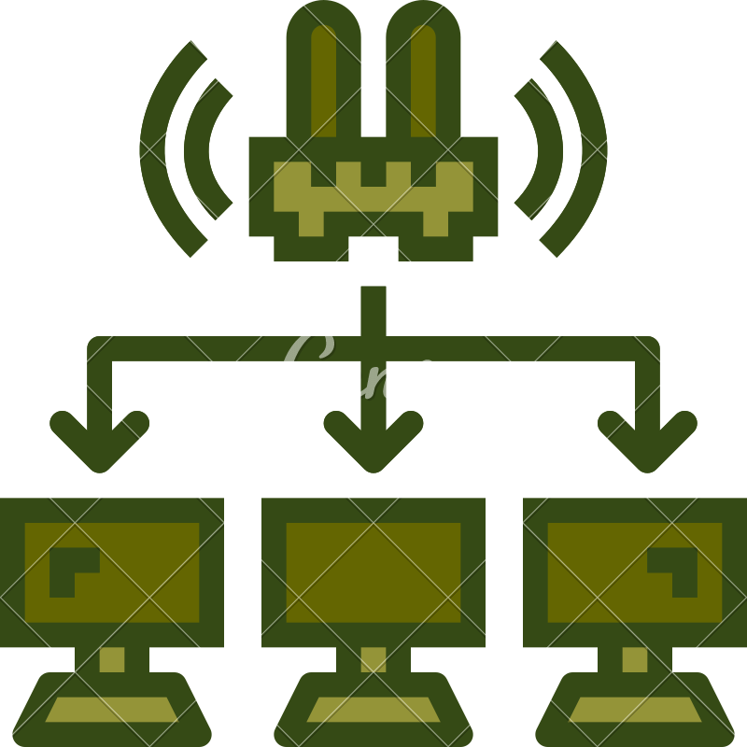
Personal Area Networks (PAN)
Local Area Networks (LAN)
Red formada por mas de un ordenador, esta recibe el nombre de Local Area Network (LAN) Una red local de tañles caracteristicads puede incluir a los dos ordenadores en una vivienda privada o a varios miles de dispositivos
Intercambio de datos, los terminales modernos como smartphones, tablets, ordenadores portátiles o equipos de escritorio permiten Asociarse ad hoc a una red.

Slide 5
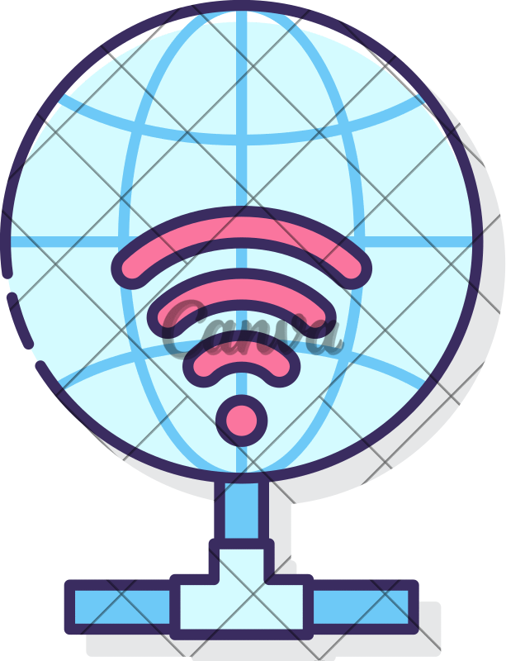

Metropolitan Area Networks (MAN)
Wide Area Networks (WAN)
Se extienden por zonas geográficas como páíses o continentes. El número de redes locales o terminales individuales que forman parte de una WAN es, ilimitado.
Es una red de comunicaciones de banda ancha que comunica varias redes LAN en una zona goegraficamnete cerca. Por lo general, se trata de cada una de las sedes de una empresxa que se agrupan en una MAN por medio de líneas arredadas.

Slide 6


Global Area Networks (GAN)
Las empresas que tambienson activas a nivel internacional mantienen redes aisaladas mque comprenden varias redes WAN y que logran, asi, la comunicación entre los ordenadopres de las empresas.
Virtual Private Networks (VPN)
Es una rede de comunicaciónes virtual que utiliza la infraestructura de una red fisica para asociar sistemas informaticosde manera lógica . Es este sentido, se puede tratar de todos los tipos de redes expuestos anteriormente.

Slide 7




4.1.2 TOPOLOGIA DE REDEs
Es la forma en que se conectan ñlas computadoras para intercambiar datos entre si.
Es como una familia de comunicación, que define como se va a diseñar la red tanto de manera fisica,
como de manera lógica.

Slide 8

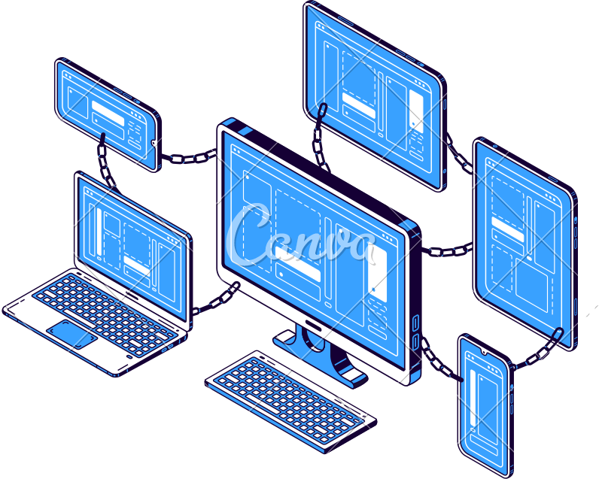
Topología de anillo
Topología de Árbol
Es una de las mas sencillas.
Como su nombre lo indica, las conexiones entre los nodos (terminales o computadoras) están dispuestas en forma de árbol, con una punta y una base.
Es un tipo de topología de red simple, en donde las estaciones de trabajo o computadoras se encuentran conectadas entre sí en forma de un anillo.

Slide 9
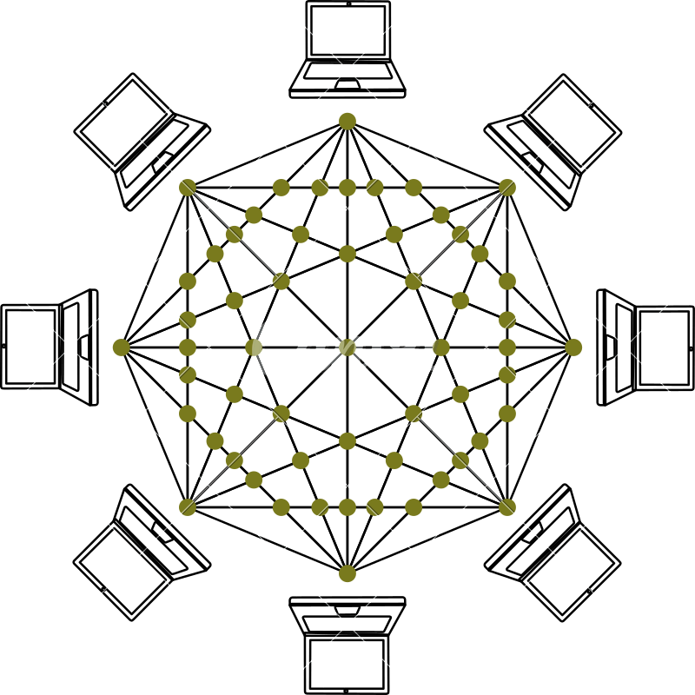
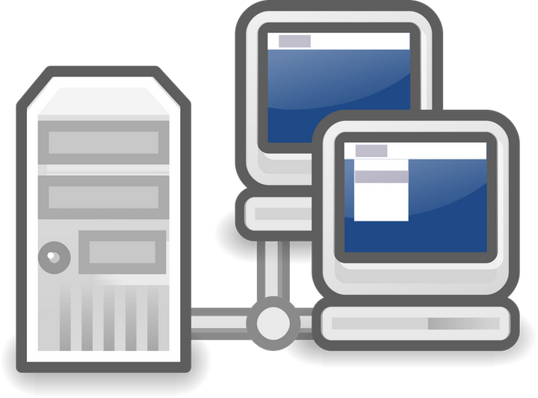
Topología de Bus
Se basa en un cable central, el cual lleva la información a todas las computadoras de la red, en forma de ramificaciones, de modo, que la información viaja de manera secuencial hacia los nodos de la red.
Topología de Estrella
La distribucíón de la infoprmación va desde un punto cental o Host, hacia todos los destinos o nodos de la red. En la Actualidad, es muy utilizada por su eficiencia y simpleza.

Slide 10
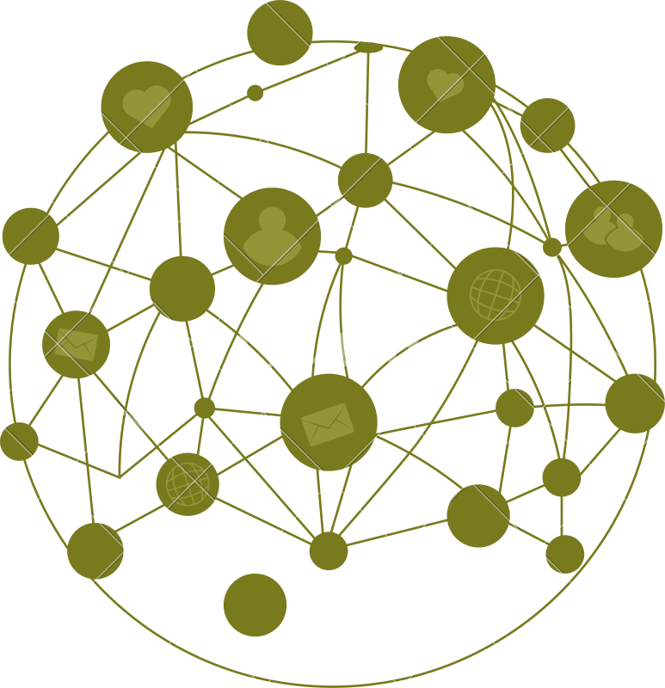
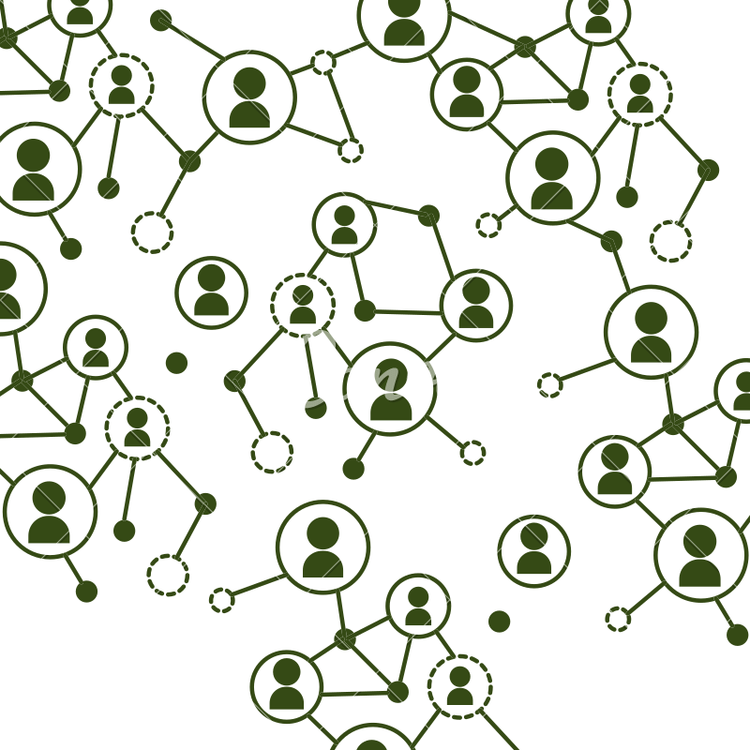
Topología Híbrida
Es una combinación de dos o más topologias de red diferentes, para adaptar la red a las necesidades del cliente.
De este modo, podemos combinar las tpologias que deseemos, obteniendo infinitas variedades.
Topología de Malla
Es definida como topología de trama. Se trata de un arreglo de interconexión de nodos (terminales) entre sí, realizado la figura de una malla o trama.

Slide 11

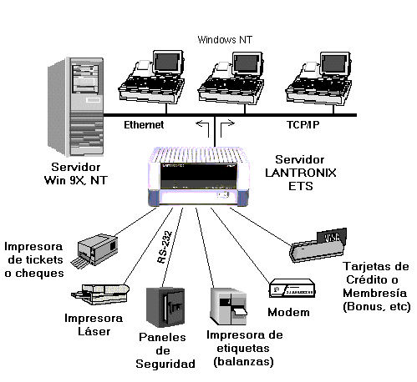
4.3.1 Protocolos de redes
Los protocolos están definidos por distintos tipos de protocolos como son:
ARP (Address Resolution Protocol) IP (Internet Protocol)
ICMP (Internet Control Message Protocol) TPC (Transmission Control Protocol ) UDP (User Datagram Protocol)
HTTP (Hypertext Transfer Protocl) DNS (Domain Name System)
FTP (File Transfer Protocol)

Slide 12


4.1.4 EsTÁnDAREs DE REDEs
REDEs DE InTERFAZ DE DATOs DIsTYRIbUIDOs
Es una red de área locall (LAN) de fibra óptica que utiliza el éstandar ANSI
REDEs TOKEn RIng
Es una topologíade red de área local (LAN) que envía datos en una dirección a traves de un número de ubicaciones especificado utilizando un testigo.
REDEs ETHERnET
Es un tipo de topología de red area local (LAN)
REDEs InALÁMBRICAS
Los sistemas de transacciones portátiles (PTC) hacen posible la conexión directa entre la oficina y sitios que se encuentran fuera de la oficina

Slide 13
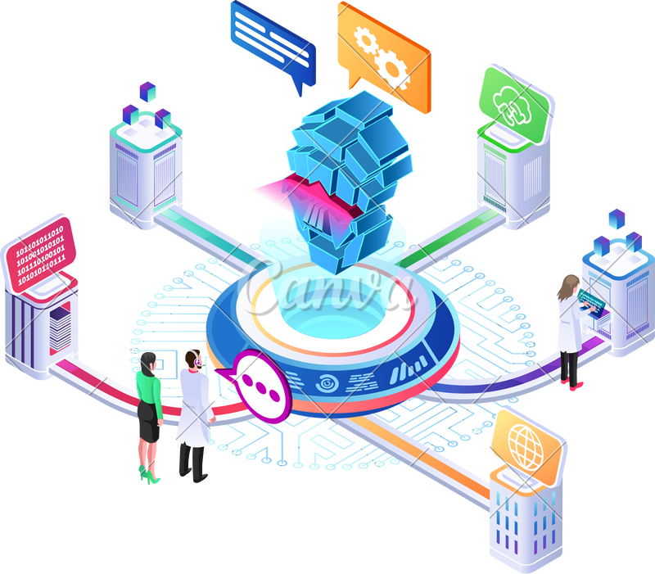


4.1.5 REDEs EMPREsARIALEs
Permiten a los empleados corporativos colaborar en estaciones de trabajo individuales al tiempo que comparten recursos como archivos, software y dispositivos periféricos en una oficina, fábrica o campus.
M;inimizan costes: la combinación de virtualización y redes empresariales permite a las empresas ahorrar dinero en hardware al poder asignar los recursos de forma más eficiente.

Slide 14

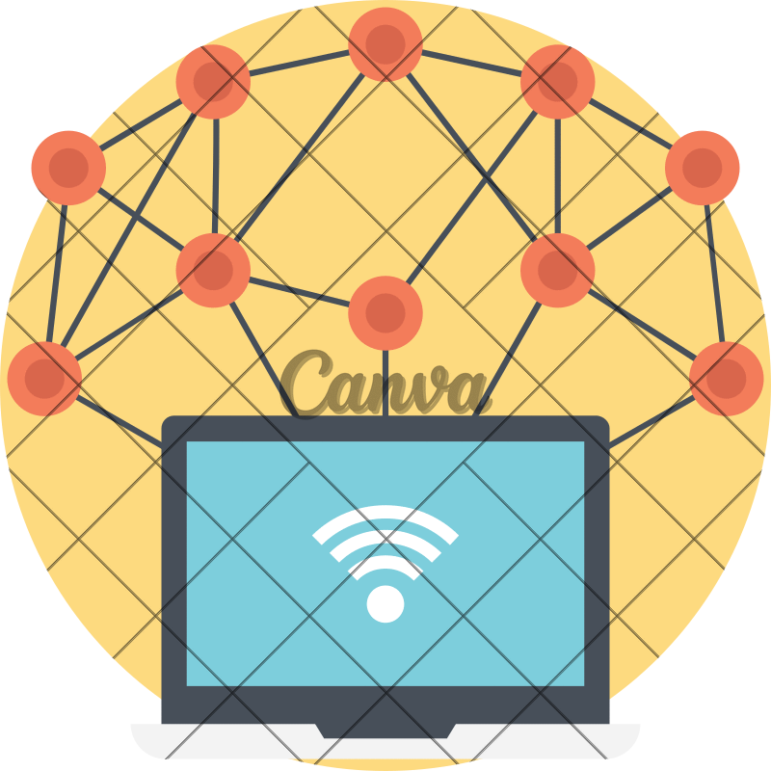


4.1.6 redes en La nube y MOVILes
Es una red virtual privada que configura en los centros de datos de Oracle. Es muy similar una red tradicional con reglasde firewall y varias puerteas de enlace. Cuando trabaja con Oracle Cloud Infrastructure (OCI), configurar una VCN para sus recursos en la nube suele ser una de las primeras cosas se puede hacer.
Presenta una nueva forma de implementar y administrar las infraestructuras de red en la actualidad, garantizando capacidades de gestión avanzadas para punto de acceso, conmutadores y
enrutadores.

Slide 15



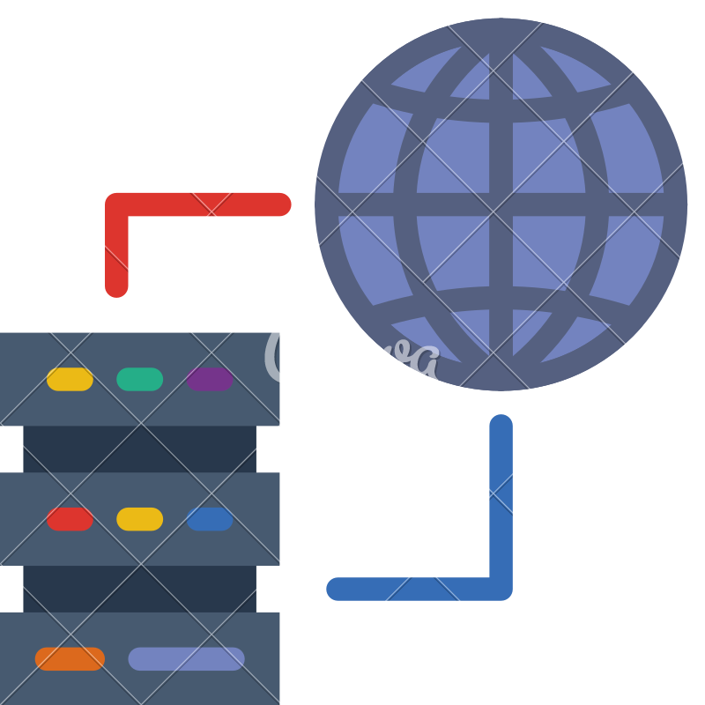
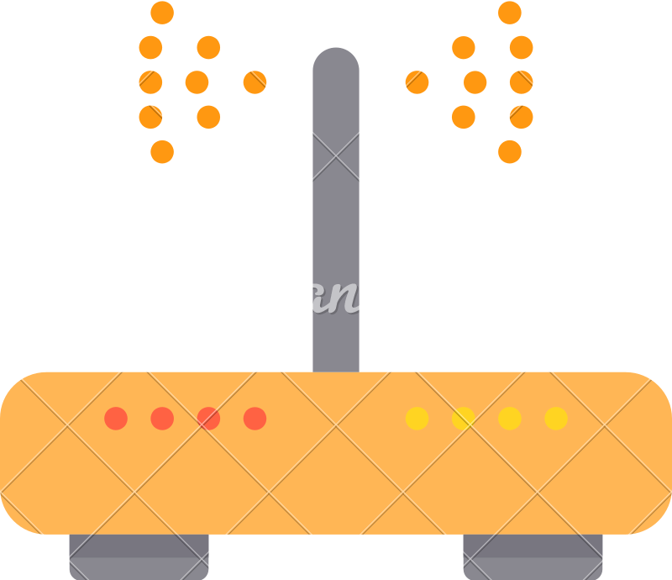
4.2 INTERNET
Red de computadoras interconectadas entre sí a nivel mundial con el objetivo de hacer común información de acceso público.

Slide 16









4.2.1 ORIGEN DEL INTERNET
En 1962, el ARPA creó un programa de investigación computacional bajonla dirrección de John LIicklider
LA red fue creciendo y en 1971 ARPANET tenia 23
puntos conectados
Telenet (1974) Bersión de ARPANET Usenet (1979): Sitema abierto centrado en el e-mail y que aun funciona.
Bitnet (1981)Unían las universodades americanas usando sistema (IBM) Eunet (1982): Unía Reino Unido, Escandinavia y Holanda.
Entre 1974 y 1982 se crean on gran cantidad de redes entre las que destacaron.

Slide 17



4.2.2 SERVICIOS DE INTERNET
Correo Electronico: Su funcionamiento es similar al del correo convencional, ya que que los mensajes se envían a un “buzón digital” y se pueden recuperar desde cualquier computadora conectada a I[ntenet.
Foros de Discución: Los usuarios compartan sus dudas, experiencias y opiniones sobre algúntema en especifico, para lo cual es necesario registrars en
alguno de estos foro.

Slide 18


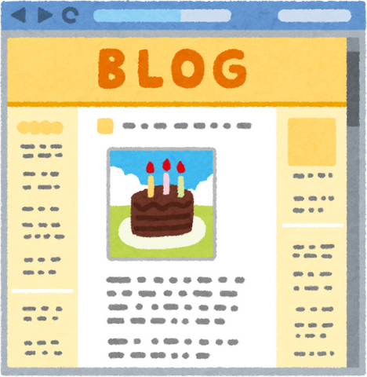

Redes sociales: Son aplicaciones web que favorecen el contacto entre oindividuos. Estas personas pueden conocerse previamente o hacerloi a través de la red. Contactar a través de la red puede llevar a un conocimiento directo o incluso, la formación de nuevas parejas.
Blog: Es unnsitio web que permie al creador, publicar articulos de manera personal, periodistica, empresarialo corporativa, tecnológica, educativa, etc.
Bliblioteca Digital: Es un repositorio de acervos y contenidos digitalizados, almacenados en direntes formatos electronicos. Dichas bibliotecas, proveen recursos tales como colecciones de trabajo digitalescreadas y administradas por diferentes organizaciones.

Slide 19

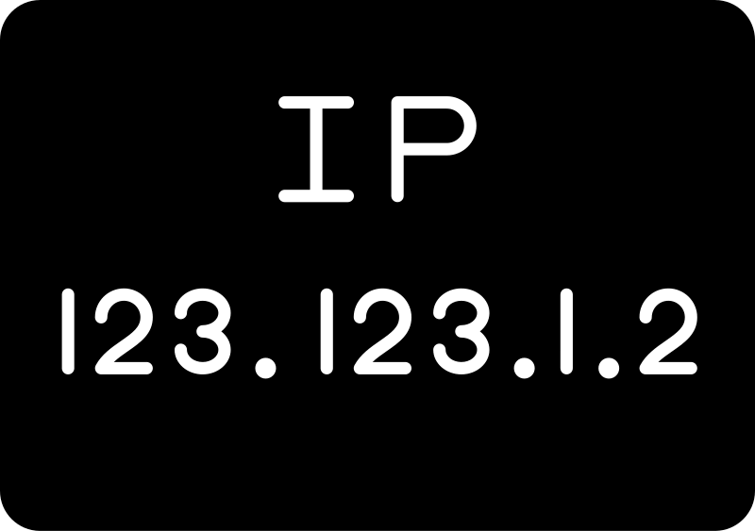
4.2.3 DIRRECIONES IP
Es una dirreción única que identifica a un dispositivo en Internet o en una red local. IP significa “Protocolo de Internet”, que es el conjunto de reglas que rigen el formato de los datos enviados a tráves de Internet o la red Local.
Es una cadena de números separados por puntos. Las dirrecciones de IP se expresan como un conjunto de cuatro números, por ejemplo, 192.158.1.38. Cada número del conjunto puede variar de 0 a 255. Por lo tanto, el rango completo de dirreciones IP va desde 0.0.0.0 hasta 255.255.255.255

Slide 20




4.2.4 TIPOS DE DOMINIO
Los dominios se dividen
en tres grupos:
Dominios de Nivel Superior Genericos (gTLD, generic Top- Level Domain)
Dominios de Nivel Superior Geográfico (ccTLD, conuntry code Top-Level Domain))
Dominios de Tercer Nivel

Slide 21


DOMINIOS DE NIVEL SUPERIOR GENÉRICOS
(gTLD,generic Top-LEvel Domain)
Este tipo de dopminios son los de uso común y más utilizados a ivel mundial, no se ajustana un país determinado y sus terminaciones definen el concepto para el cual se utilizan.
.com (Sitio comercial)
.net (Empresa de servicios de internet)
.org (organizaciones sin fines de lucro)
.info (sitio informativo)
.biz (sitio de negocio)

Slide 22




DOMINIOS DE NIVEL SUPERIOR GEOGRÁFICO
Son conocidos también como dominios teritoriales y son usados por países o territorios dependientes.

Slide 23


DOMINIOS DE TERCER NIVEL
Son aquellos que resultan tras combinar un dominio genérico (gTLD) y uno geográfico (ccTLD)
Ejemplos de dominios de tercer nicel en Méxicio:
.com.mx= usado para entidades comerciales
.net.mx= provedorres de redes
.org,mx= Organizaciones no lucrativas
.edu.mx= Instituciones Educativas
.gob.mx= Entidades Gubernamentales

Slide 24
4.2.5 NOMBRES DE DOMINIO
Son una parte clave de la ingraestructura de la infraestructurade intenet. Proporcionan una dirreción legible para cualquier servicior web disponible en Internet.
Cada una de estas partes proporciona información especifica sobre el nombre de dominio completo.
TLD Locales de como .us, .fr, o .sepueden requerir El servicio Determinado en un idioma.
Los TLD que contienen .gov, son solamente permitidos para ser usados por los departamentos de gobierno.
Los TDLs como .edu y .ac, .uk se supone que se usen solamenyte en instituciones educacionales o academicas.

Slide 25
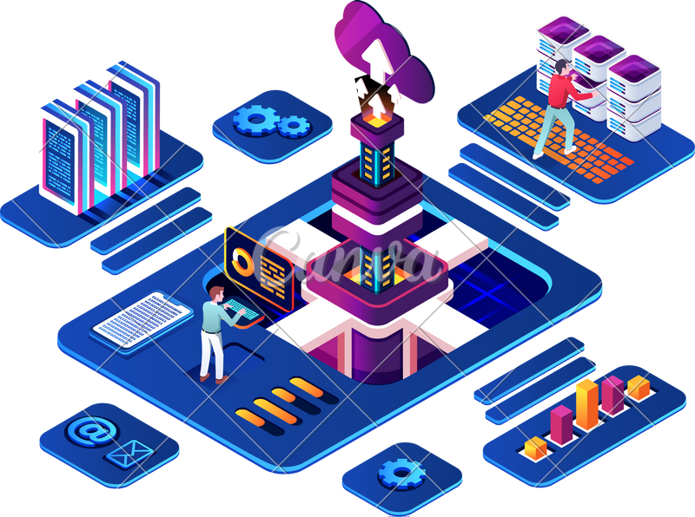

4.3 HARDWARE Y SOFTWAre
PArA reDes
El hardware consta del equipo físico conectado a la red física. El software consta de los programas y los controladores de dispositivo asociados con el funcionamiento de un sistema determinado.

Slide 26
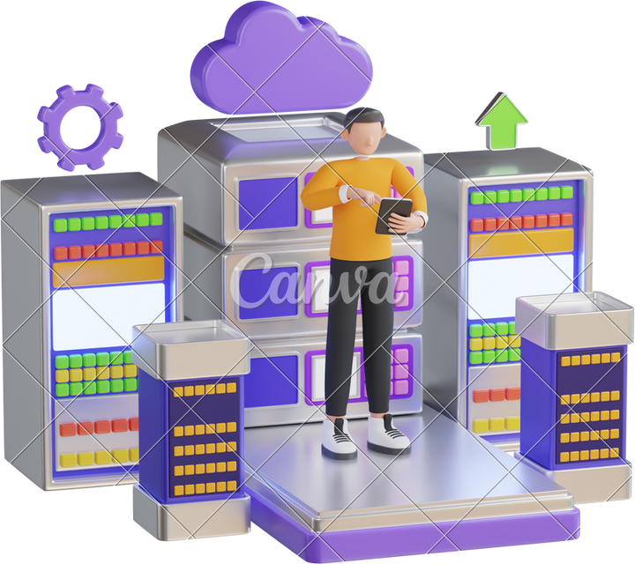
4.3.1 TIPOS DE SERVIDORES
los principales elementos necesarios para instalar una red informatica.
Tarjeta de conexión a la red. Estaciones de trabajo Servidores
Repetidores
Bridges (puentes de conexión) Routers
Concentrador Software para red.
CNET Network Simulador

Slide 27

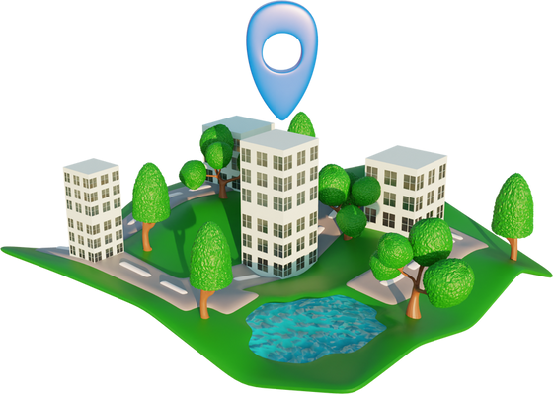



4.3.2 DIsPOsITIVOs DE
cOmunIcacIón
Son aparatos que generan y/o reciben señales analógicas o digitales, permitiendo el intercambio de información
Dispositivos de larga distancia Telefonia satelital
Basados en VOIP GPS
Dispositivos aumentativos Bluetooth
Infrarrojos FAX
Modem Switch Router
Telefono celular

Slide 28
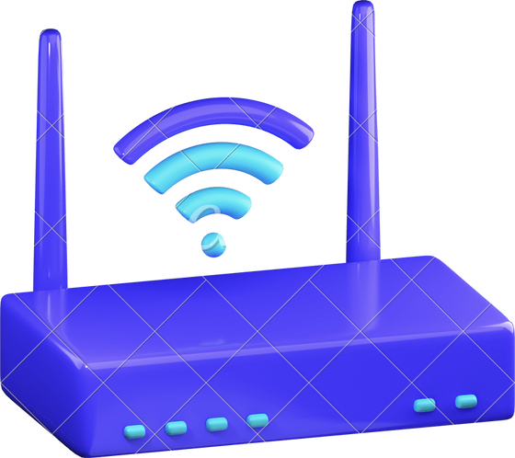

4.3.3 MEDIO INALÁMBRICOS Y ALÁMBRICOS
Inalámbricos
Son aquellos que están constiruidos por cabres que se encargan de la conduccion (o guiado) de las señales desde un extremo al otro.
Existen 3 tipos: Por trenzado
Fibra Óptica Wifi
Alámbricas
En este tipo de medios, la transmisión y la recepción de información se lleva a cabo de antenas. A la hora de transmitir, la antena arradia energía electromagnetica en el medio.

Slide 29


4.3.4 DISEÑO DE SITIOS WEB CON APLICACIONES
Es una actividad que consiste en la planificación, Los elementos fundamentales son:
diseño, implementación y mantenimineto de sitios web.
A menudo muchasn personas trabajan en equipos que cubren los diferentes aspectos del proceso de diseño, aunque existen algunos diseñadores independientes.
claridad en los objetivos del sitio
información básica correspondiente al contenido selección de un nombre de dominio correcto
selección de la tecnología para el diseño y la programación selección adecuada de un alojamiento web (hosting) claridad de los buscadores directorios de internet optimización para los motores de búsqueda
y él SEO,
realización de un diseño en función de los requerimientos del sitio y de los usuarios
la navegabilidad
realización de la programación en determinación de los requerimientos del sitio y de los usuarios
aplicación de técnicas de SEO para lograr una mayor visibilidad en internet
actualizar los contenidos periódicamente

Slide 30



4.3.5 APLIcAcIones eMPresArIALes en LA reD
Permite gestionar y registrar las operaciones y procesos internos y externos de tu empresa u organización. La principal ventaja es el ahorro en tiempo y en medios materiales.

Slide 31
Slack
Google Analytics
Es uno de los servicios de análisis web más populares ofrecidos por Google qué rastrea en forma el tráfico del sitio web. El enfoque de Google Analytics cuál es mostrar datos de alto nivel, tipo tablero para el usuario ocasional, y datos más profundos en el conjunto de informe.
HubSpot
Es una plataforma de ventas y marketing entrante que ayuda a las empresas a atraer visitantes, convertir clientes potenciales y cerrar clientes. Sus productos y servicios tienen como objetivo proporcionar herramientas para el marketing en redes sociales, la gestión de contenidos, el análisis web y la optimización de motores de búsqueda.
Es una aplicación de chat de equipo que toma lo mejor de las herramientas técnicas y las aplicaciones de chat de los consumidores como Messenger y la combina en una herramienta de trabajo productivo.
Excel
Es una de las herramientas de hoja de cálculo más populares. Ahora pueden procesar y trazar números en colaboración con su equipo, obteniendo datos de sus aplicaciones y utilizando sus nuevos complementos para incorporar las funciones que necesita.

Slide 32
Basecamp
Microsoft Office 365
Esta es la versión en línea de Microsoft office con correo electrónico, Word, , Excel PowerPoint etc. Con esta aplicación web, no se necesita instalar el software de su en su dispositivo sólo debe registrarse y usarlo.
Trello
Famosa basada en la web. La principal fortaleza de Tello es que es altamente visual.
Dropbox
Es la platafrma más popular para almacenar y compartir archivos en la nube. Su almacenamiento en la nube tiene opciones de sincronización de archivosd, creación de u8na nube personal y software de cliente.
Cuál es una aplicación de gestión de proyectos conocida con la interfaz simplificada e intuitiva. Es fácil de imitar a colaboradores, chatear dentro de proyectos, adjuntar archivos, crear listas de verificación y hacer un seguimiento de su progreso.
Asuna
Es la aplicación diseñada para ayudar a los equipos a realizar un seguimiento de su trabajo tienen más texto que entre Trello.
Linkedln
Es un servicio de redes orientado a los negocios y ala empleo que importa mucho siu está buscando un empleado o dease establecer un nuevo contacto comercial

Slide 33
THAnK YOU

